Slide 1
Ибрагимова Роза Джабаровна
217-668-075
Презентация к уроку в 6-ом классе на тему
«Сравнение, сложение и вычитание дробей с разными знаменателями».

Slide 2
«Сравнение, сложение и вычитание
дробей с разными знаменателями».
«Человек подобен дроби: в знаменателе – то,
что он о себе думает, в числителе – то,
что он есть на самом деле.
Чем больше знаменатель, тем меньше дробь»
Л.Н.Толстой

Slide 3
Найди несократимые дроби.
О
0,1
Р
0,7
Я
М
0,25
Ш
0,8
Д
Б
0,23
И
Notes:
Г.В. Дорофеев, Л.Г. Петерсон, 5 класс (часть 2). № 72

Slide 4
Сравнение, сложение
и вычитание дробей с разными знаменателями
Сегодня мы отправимся в путешествие по закоулкам математического лабиринта, а нитью Ариадны будут ваши знания по теме:
«Сравнение, сложение и вычитание дробей».

Slide 5
Сравнить дроби:

Slide 6
Тупик «Теоретический»
Сравните
В классе 13 девочек и 11 мальчиков.
Из них 2 девочки и 3 мальчика носят очки.
Кто лучше видит – девочки или мальчики?
Кто лучше видит – девочки или мальчики?

Slide 7
Сравните
Сравним, не приводя дроби
к общему знаменателю.
<
числитель числитель
>
<
знаменатель знаменатель
Notes:
Г.В. Дорофеев, Л.Г. Петерсон, 5 класс (часть 2). № 155.

Slide 8
Поворот «Вычислительный»
Вычислите

Slide 9
Поворот «Вычислительный»
Вычислите

Slide 10
Поворот «Вычислительный»
Вычислите

Slide 11
Проход «Мыслительный»
Решите
Тракторист вспахал
в первый час поля,
во второй час поля
и в третий час поля.
Какую часть поля вспахал тракторист за эти 3 ч ?
Здесь мы будем строить доли
1 час

Slide 12
Проход «Мыслительный»
Решите
Тракторист вспахал
в первый час поля,
во второй час поля
и в третий час поля.
Какую часть поля вспахал тракторист за эти 3 ч ?
2 час

Slide 13
Проход «Мыслительный»
Решите
Тракторист вспахал
в первый час поля,
во второй час поля
и в третий час поля.
Какую часть поля вспахал тракторист за эти 3 ч ?
3 час

Slide 14
Закоулок «Практический»
Исправь
Найдите ошибки в решении уравнений, если они есть, и исправьте их.

Slide 15
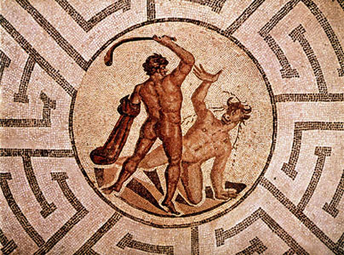
Лабиринт пройден!
На уроке
Я узнал…
Я научился…
Мне понравилось…
Мне не понравилось…
Мое настроение…

